Slide 1
Муниципальное образование «Муниципальный округ Малопургинский район УДМУРТСКОЙ РЕСПУБЛИКИ»
БЮДЖЕТ ДЛЯ ГРАЖДАН
(проект решения Совета депутатов муниципального образования «Муниципальный округ Малопургинский район Удмуртской Республики»
«О бюджете муниципального образования «Муниципальный округ Малопургинский район Удмуртской Республики» на 2024 год
и на плановый период 2025 и 2026 годов)
Управление финансов Администрации
муниципального образования «Муниципальный округ Малопургинский район Удмуртской Республики»
Телефон (34138) 4-12-79
Факс (34138) 4-12-79
E-mail rfompurga@udm.net
Адрес 427820,УР, с.Малая Пурга, пл.Победы,д.1
Начальник Управления финансов Минагулова Р.Р.

Slide 2
2
2
2
Публичные слушания по проекту бюджета муниципального образования «Муниципальный округ Малопургинский район Удмуртской Республики» на 2024 год и на плановый период 2025 и 2026 год будут проведены
11 декабря 2023 года.
Замечания и предложения по проекту бюджета на 2024-2026 года необходимо направить в срок до 30 ноября 2023 года на электронную почту Управления финансов Администрации « Муниципальный округ Малопургинский район Удмуртской Республики»
rfompurga@udm.net
Рассмотрение проекта бюджета муниципального образования «Муниципальный округ Малопургинский район Удмуртской Республики» на 2024 год и на плановый период 2025 и 2026 годов состоится на очередной сессии Совета депутатов
14 декабря 2023 года.
2

Slide 3
3
3
Актуальность проекта
В последние годы у значительной части населения повысился интерес к экономической жизни района, в том числе и интерес к использованию бюджетных средств всех уровней. До недавнего времени была проблема доведения до граждан информации в доступной и понятной форме. В связи с чем, возникла необходимость представлять данные о бюджете района в упрощенной версии бюджетного документа, где используется неформальный язык и доступные форматы, для того чтобы облегчить для граждан понимание бюджета.
Бюджет для граждан нацелен на получение обратной связи от граждан, которым интересны современные проблемы в муниципальном образовании «Муниципальный округ Малопургинский район Удмуртской Республики». Также является путеводителем инновационных путей поощрения, обеспечения и помощи людям, с тем, чтобы они могли принимать для себя лучшие финансовые решения.
Цель проекта
* Обеспечение открытости и прозрачности бюджета, представления его основных характеристик и положений в доступной и понятной для населения форме.
* Возможность повторного использования информации для анализа и визуализации данных сторонними лицами и организациями, просвещения граждан об особенностях «бюджета для граждан».
* Повышение финансовой грамотности населения и получение обратной связи от граждан по интересующим их вопросам (т.е. взаимодействие органов власти и граждан).
* Информирование общества в доступной и интересной форме об основах формирования бюджета района, об основных характеристиках бюджета района, о направлениях расходования бюджетных средств, о целевом использовании и эффективности расходования бюджетных средств района.
Задачи проекта
* Расширение участия граждан в процессе принятия решений в бюджетной сфере.
* Повышение уровня финансовой грамотности населения в вопросах формирования, а также исполнения бюджета.
Результат реализации проекта
Стимулирование жителей муниципального образования на принятие активного участия в решении вопросов местного значения, в том числе
посредством реализации механизмов инициативного бюджетирования, самообложения и проектной деятельности.

Slide 4
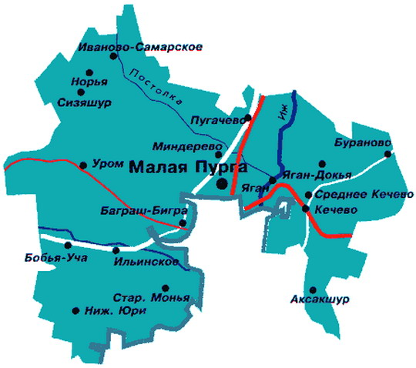
4
Основные характеристики муниципального образования «Муниципальный округ Малопургинский район
Удмуртской Республики»
Малопургинский район с центром в с. Малая Пурга образован 15 июля 1929 года
Gkj
31 253
79
населенных
пунктов
1 223
человек
км2
площадь
Национальный состав:
78,1 % - удмурты;
17,8 % - русские;
2,4 % - татары;
1,2 % - другие нации

Slide 5
5
5
Что такое бюджет?
5
5
Бюджет-(от старонормандского bougette — кошель, сумка, кожаный мешок) — форма образования и расходования денежных средств, предназначенных для финансового обеспечения задач и функций государства и местного самоуправления.

Slide 6
Азбука бюджета
6
6
Бюджет муниципального образования – фонд денежных средств, предназначенный для финансирования функций, отнесенных к предметам ведения местного самоуправления
Муниципальный долг – обязательства государства (района) по полученным кредитам, предоставленным гарантиям перед кредиторами по обязательствам заемщиков
Муниципальное учреждение — некоммерческая организация, созданная Российской Федерацией, субъектом Российской Федерации или муниципальным образованием для оказания муниципальных услуг, выполнения работ.
Муниципальная программа — комплекс мероприятий и инструментов муниципальной политики, обеспечивающих в рамках реализации ключевых муниципальных функций достижение приоритетов и целей политики в сфере социально-экономического развития.
Муниципальные услуги (работы) – работы (услуги), оказываемые (выполняемые) органами местного самоуправления, муниципальными учреждениями и в случаях, установленных законодательством Российской Федерации, иными юридическими лицами.

Slide 7
Азбука бюджета (продолжение)
7
7
Государственное (муниципальное) учреждение - некоммерческая организация, созданная Российской Федерацией, субъектом Российской Федерации или муниципальным образованием для оказания государственных (муниципальных) услуг, выполнения работ:
Бюджетное учреждение - в целях обеспечения реализации предусмотренных законодательством Российской Федерации полномочий соответственно органов государственной власти (государственных органов) или органов местного самоуправления в сферах науки, образования, здравоохранения, культуры, социальной защиты, занятости населения, физической культуры и спорта, а также в иных сферах.
Автономное учреждение - в целях осуществления предусмотренных законодательством Российской Федерации полномочий органов государственной власти, полномочий органов местного самоуправления в сферах науки, образования, здравоохранения, культуры, средств массовой информации, социальной защиты, занятости населения, физической культуры и спорта, а также в иных сферах в случаях, установленных федеральными законами (в том числе при проведении мероприятий по работе с детьми и молодежью в указанных сферах).
Казенное учреждение - в целях обеспечения реализации предусмотренных законодательством Российской Федерации полномочий органов государственной власти (государственных органов) или органов местного самоуправления, финансовое обеспечение деятельности которого осуществляется за счет средств соответствующего бюджета на основании бюджетной сметы.

Slide 8
Бюджетный процесс
8
8
Составление проекта бюджета
Рассмотрение и утверждение бюджета
Исполнение бюджета
Контроль за исполнением бюджета
Отчет об исполнении бюджета
Бюджетный процесс - это деятельность органов местного самоуправления и иных участников по составлению и рассмотрению проектов бюджетов, утверждению и исполнению бюджетов, контролю за их исполнением, а также по осуществлению бюджетного учета, составлению, проверке, рассмотрению и утверждению бюджетной отчетности

Slide 9
Основные направления бюджетной политики на 2024 год и на плановый период 2025 и 2026 годов (установлены Постановлением Главы муниципального образования «Муниципальный округ Малопургинский район Удмуртской Республики» от 10 октября 2023 года № 112)
9
9
Обеспечение сбалансированности и повышение устойчивости бюджета муниципального образования «Муниципальный округ Малопургинский район Удмуртской Республики», в том числе за счет роста собственной доходной базы и мер бюджетной консолидации, в условиях адаптации экономики к изменившимся внешним условиям, в том числе к введенным санкциям, и переходу к новой модели экономического роста
Проведение мероприятий, направленных на снижение муниципального долга муниципального образования «Муниципальный округ Малопургинский район Удмуртской Республики» и расходов на его обслуживание, соблюдение ограничений, установленных бюджетным законодательством в отношении объемов муниципального долга муниципального образования «Муниципальный округ Малопургинский район Удмуртской Республики» и расходов на его обслуживание
Стратегическая приоритизация расходов, направленная на:
гарантированное исполнение социальных обязательств бюджета, повышение уровня жизни граждан, проживающих на территории муниципального образования «Муниципальный округ Малопургинский район Удмуртской Республики»
Недопущение необоснованного роста муниципального долга муниципального образования «Муниципальный округ Малопургинский район Удмуртской Республики» и неисполнения долговых обязательств

Slide 10
Основные направления бюджетной политики на 2024 год и на плановый период 2025 и 2026 годов (продолжение)
10
10
Формирование основных характеристик бюджета муниципального образования «Муниципальный округ Малопургинский район Удмуртской Республики» с учетом:
достижения национальных целей и приоритетов социально-экономического развития муниципального образования «Муниципальный округ Малопургинский район Удмуртской Республики»;
ожидаемого исполнения бюджета за 2023 год и прогноза показателей социально-экономического развития муниципального образования «Муниципальный округ Малопургинский район Удмуртской Республики» на 2024 год и на плановый период 2025 и 2026 годов;
сохранения достигнутого соотношения средней заработной платы отдельных категорий работников бюджетной сферы к среднемесячному доходу от трудовой деятельности;
ежегодного повышения минимального размера оплаты труда, устанавливаемого федеральным законом;
предоставления социальных выплат и льгот отдельным категориям граждан, установленных нормативными правовыми актами Удмуртской Республики и муниципального образования «Муниципальный округ Малопургинский район Удмуртской Республики»;
обеспечения необходимого уровня софинансирования мероприятий, реализуемых в рамках национальных проектов;
объема целевых межбюджетных трансфертов, предоставляемых из бюджета Удмуртской Республики в соответствии с соглашениями, заключенными между Правительством Удмуртской Республики и органами местного самоуправления муниципального образования «Муниципальный округ Малопургинский район Удмуртской Республики»;

Slide 11
11
Основные направления бюджетной политики на 2024 год
и на плановый период 2025 и 2026 годов (продолжение)
Повышение эффективности управления бюджетными ресурсами,
в том числе за счет:
расширения применения проектных принципов управления;
оптимизации деятельности органов местного самоуправления муниципального образования «Муниципальный округ Малопургинский район Удмуртской Республики» за счет системного применения ценностей, принципов и инструментов бережливого управления;
обеспечения социальных расходов и поддержки экономики через призму эффективности;
реализации планов мероприятий («дорожных карт») по совершенствованию управления расходами органов местного самоуправления муниципального образования «Муниципальный округ Малопургинский район Удмуртской Республики»;
совершенствования системы формирования и финансового обеспечения выполнения муниципальных заданий на оказание муниципальных услуг (работ) муниципальными учреждениями муниципального образования «Муниципальный округ Малопургинский район Удмуртской Республики»;
своевременного освоения средств федерального бюджета и бюджета Удмуртской Республики, в том числе поступивших в рамках реализации национальных проектов;
недопущения принятия новых расходных обязательств, не обеспеченных доходными источниками;
дальнейшего развития контрактной системы в сфере закупок товаров, работ, услуг для обеспечения муниципальных нужд муниципального образования «Муниципальный округ Малопургинский район Удмуртской Республики» посредством:
использования муниципальными заказчиками регионального каталога товаров, работ, услуг Удмуртской Республики;

Slide 12
2
12
Основные направления бюджетной политики на 2024 год
и на плановый период 2025 и 2026 годов (продолжение)
Повышение эффективности управления бюджетными ресурсами,
в том числе за счет:
автоматизации процесса осуществления закупок у единственного поставщика (подрядчика, исполнителя) на основании пунктов 4, 5 части 1 статьи 93 Федерального закона от 5 апреля 2013 года № 44-ФЗ «О контрактной системе в сфере закупок товаров, работ, услуг для обеспечения государственных и муниципальных нужд» (далее - Федеральный закон № 44-ФЗ) с использованием функционала подсистемы «Управление в сфере закупок товаров, работ, услуг для государственных нужд Удмуртской Республики» государственной информационной системы «Автоматизированная информационная система управления бюджетным процессом Удмуртской Республики» (далее - Региональная информационная система);
централизации закупок муниципального образования «Муниципальный округ Малопургинский район Удмуртской Республики» в порядке, предусмотренном частью 4 статьи 26 Федерального закона от 5 апреля 2013 года № 44-ФЗ;
увеличения доли конкурентных процедур в общем объеме проводимых автономными и бюджетными учреждениями, унитарными предприятиями закупок за счет применения типового положения о закупке, принятого в порядке, предусмотренном частью 2.1 статьи 2 Федерального закона от 18 июля 2011 года № 223-ФЗ «О закупках товаров, работ, услуг отдельными видами юридических лиц» (далее – Федеральный закон №223-ФЗ);
увеличение объема закупок товаров, работ, услуг отдельными видами юридических лиц у субъектов малого и среднего предпринимательства;
использования заказчиками при осуществлении закупок в соответствии с Федеральным законом №44-ФЗ, Федеральным законом №223-ФЗ функционала подсистемы «Управление в сфере закупок товаров, работ, услуг для государственных нужд Удмуртской Республики» Региональной информационной системы

Slide 13
2
13
Основные направления бюджетной политики на 2024 год
и на плановый период 2025 и 2026 годов (продолжение)
снижение рисков возникновения просроченной кредиторской задолженности;
реализация мероприятий подпрограммы «Управление муниципальными финансами и повышение эффективности расходов бюджета муниципального образования «Муниципальный округ Малопургинский район Удмуртской Республики» муниципальной программы «Муниципальное управление в муниципальном образовании «Муниципальный округ Малопургинский район Удмуртской Республики»;
обеспечение открытости бюджетного процесса в муниципальном образовании «Муниципальный округ Малопургинский район Удмуртской Республики» и вовлечения в него граждан;
формирование и продвижение положительного инвестиционного имиджа муниципального образования «Муниципальный округ Малопургинский район Удмуртской Республики», работа с инвесторами, содействие в реализации инвестиционных и инфраструктурных проектов, в том числе предусматривающих применение механизмов государственно-частного партнёрства, концессионных соглашений, долгосрочное коммерческое кредитование;
расширение практик вовлечения граждан в решение вопросов местного самоуправления и управление муниципальными финансами, развитие механизмов инициативного бюджетирования и самообложения граждан;
реализация проактивного подхода по выявлению и минимизации рисков финансовых нарушений. Мониторинг состояния процессов без фактического выхода на объект контроля;
обеспечение открытости и прозрачности бюджетного процесса.

Slide 14
2
14
Основные направления налоговой политики на 2024 год
и на плановый период 2025 и 2026 годов
(установлены Постановлением Главы муниципального образования «Муниципальный округ Малопургинский район Удмуртской Республики» от 10 октября 2023 года № 112)
обеспечение устойчивого развития экономики и социальной стабильности в муниципальном образовании «Муниципальный округ Малопургинский район Удмуртской Республики»;
укрепление доходной базы бюджета муниципального образования «Муниципальный округ Малопургинский район Удмуртской Республики», повышение уровня собираемости налогов, снижение доли теневого сектора экономики;
повышение качества налогового администрирования доходов бюджета муниципального образования «Муниципальный округ Малопургинский район Удмуртской Республики» на основе межведомственного взаимодействия исполнительных органов государственной власти Удмуртской Республики, органов местного самоуправления муниципального образования «Муниципальный округ Малопургинский район Удмуртской Республики», Управления Федеральной налоговой службы по Удмуртской Республике;
расширение налоговой базы на основе повышения инвестиционной привлекательности муниципального образования «Муниципальный округ Малопургинский район Удмуртской Республики», обеспечение роста объемов налоговых доходов бюджета муниципального образования «Муниципальный округ Малопургинский район Удмуртской Республики»;
совершенствование законодательства Удмуртской Республики, правовых актов муниципального образования «Муниципальный округ Малопургинский район Удмуртской Республики» в части оптимизации налоговых льгот и иных преференций, предоставляемых хозяйствующим субъектам, на основе постоянной оценки их востребованности и экономического эффекта;
эффективное использование и управление имущественными и земельными ресурсам;
содействие вовлечению граждан в предпринимательскую деятельность и сокращение неформальной занятости, в том числе путем перехода граждан на применение налога на профессиональный доход.

Slide 15
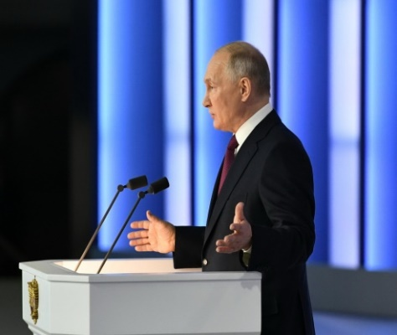
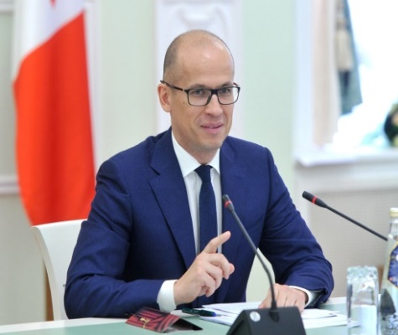
2
15
Основа формирования проекта бюджета
Указ Главы Удмуртской Республики от 26.09.2023 г. № 229 «Об основных направлениях бюджетной и налоговой политики Удмуртской Республики на 2024 год и на плановый период 2025 и 2026 годов»
В основу формирования бюджетных проектировок положены:
Указ Президента Российской Федерации от 7 мая 2018 года № 204 «О национальных целях и стратегических задачах развития Российской Федерации на период до 2024 года» (с изменениями, внесенными Указом Президента Российской Федерации от 21 июля 2020 года № 474 «О национальных целях развития Российской Федерации на период до 2030 года)
Указы Президента Российской Федерации от 07 мая 2012 г. №596-606, от 1 июня 2012 г. №761, от 28 декабря 201 2г. №1688
Прогноз социально-экономического развития МО «Муниципальный округ Малопургинский
район Удмуртской Республики» на 2024 год и на плановый период 2025 и 2026 годов

Slide 16
Основные показатели социально-экономического развития муниципального образования «Муниципальный округ Малопургинский район Удмуртской Республики»
16
 | Показатели | Ед. изм. | 2022 год факт | 2023 год оценка | 2024 год |  | 2025 год |  | 2026 год
 |  |  |  |  | прогноз |  | прогноз |  | прогноз
 |  |  |  |  | 1 вариант | 2 вариант | 1 вариант | 2 вариант | 1 вариант | 2 вариант
1. | Численность постоянного населения ( в среднегодовом исчислении) | чел. | 32840 | 31200 | 32790 | 32825 | 32650 | 32830 | 33150 | 33130
2. | Объем валового внутреннего продукта | млн. руб. в ценах соотв. лет | 10463,4 | 9879,0 | 10456,5 | 11277,6 | 10800,4 | 12020,4 | 10900,4 | 12120,4
 | темп роста в сопоставимых ценах | % | 101,4 | 98.3 | 99,4 | 101,3 | 99,7 | 101,9 | 99,7 | 101,9
3. | Объем отгруженной продукции (работ, услуг) | млн. руб. в ценах соот.лет | 3875,6 | 2949 | 3857,2 | 4311,2 | 3921,1 | 4541,1 | 4021,1 | 4641,1
 | индекс промышленного производства | % | 86,3 | 103.8 | 98,5 | 100,7 | 98,6 | 100,7 | 98,6 | 100,7
4. | Объем валовой продукции сельского хозяйства | млн. руб. в ценах | 2200,8 | 1777,2 | 2450,4 | 2525,1 | 2582,0 | 2707,5 | 2682,0 | 2807,5
 | темп роста в сопоставимых ценах | % | 99,7 | 80,5 | 102,2 | 102,8 | 102,3 | 103,2 | 102,3 | 103,2

Slide 17
Основные показатели социально-экономического развития муниципального образования «Муниципальный округ Малопургинский район Удмуртской Республики» (продолжение)
17
5. | Инвестиции в основной капитал, номинальный объем | млн.руб. | 482,6 | 229,7 | 349,0 | 382,8 | 371,3 | 435,2 | 381,3 | 445,2
 | темп роста в сопоставимых ценах | в % к предыдущему году | 106,4 | 74,2 | 101,9 | 106,7 | 102,2 | 108,6 | 102,2 | 108,6
6. | Объем работ, выполненных по виду экономической деятельности "Строительство" | млн.руб. | 240,9 | 259,5 | 269,7 | 283,1 | 286,6 | 317,2 | 296,6 | 327,2
 | темп роста в сопоставимых ценах | в % к предыдущему году | 82,7 | 101 | 101,2 | 103,8 | 102,1 | 106,8 | 102,1 | 106,8
7. | Ввод в действие жилых домов | тыс.кв.м. общей площади | 23,00 | 20,0 | 15,0 | 16,0 | 15,0 | 16,0 | 16,0 | 17,0
 | темп роста | в % к предыдущему году | 145,0 | 100 | 110 | 101,4 | 104,5 | 100,9 | 104,5 | 100,9
8. | Индекс потребительских цен:
 | на конец года | к декабрю предыдущего года | 115,3 | 115,3 | 105,2 | 104,8 | 104,8 | 104,4 | 104,6 | 104,2
 | в среднем за год | в процентах к предыдущему году | 115,7 | 115,7 | 106,4 | 105,7 | 104,9 | 104,5 | 104,7 | 104,3

Slide 18
Основные показатели социально-экономического развития муниципального образования «Муниципальный округ Малопургинский район Удмуртской Республики» (продолжение)
18
9 | Розничный товарооборот (во всех каналах реализации) | млн. руб. | 2206,2 | 1458,0 | 2777,6 | 2798,1 | 2969,2 | 3008,7 | 3069,2 | 3108,7
 | темп роста в сопоставимых ценах | % | 100,5 | 107,2 | 101,10 | 101,60 | 102,10 | 102,60 | 102,10 | 102,60
10. | Прибыль прибыльных организаций | млн. руб. | 87,5 | 80,9 | 81 | 81,5 | 82 | 82,2 | 82 | 82,2
11. | Фонд заработной платы | млн. руб. | 1665,96 | 1495,7 | 1877,15 | 2022,09 | 2025,34 | 2184,73 | 2125,34 | 2284,73
12. | Номинальная начисленная среднемесячная заработная плата одного работника (в среднем за период) | рублей | 36294 | 36 650 | 39205,3 | 40702,3 | 41165,6 | 43347,8 | 42165,6 | 44347,8
 | темп роста | в % к предыдущему году | 108,2 | 108,2 | 105,5 | 107,5 | 105 | 106,5 | 105 | 106,5
13. | Среднесписочная численность работников организаций (не относящихся к субъектам малого предпринимательства) | тыс. чел. | 3,96 | 3,89 | 3,99 | 4,14 | 4,1 | 4,2 | 4,2 | 4,3
14. | Уровень зарегистрированной безработицы (на конец года) | процентов | 0,8 | 0.8 | 0,8 | 0,8 | 0,7 | 0,6 | 0,6 | 0,6

Slide 19
2
19
БЮДЖЕТ
ДОХОДЫ поступающие от населения,
организаций средства в бюджет
РАСХОДЫ
выплачиваемые из
бюджета денежные средства
налоговые доходы
-общегосударственные вопросы;
-национальная оборона;
-национальная безопасность;
-национальная экономика;
-ЖКХ;
-образование;
-культура;
-здравоохранение;
-социальная политика и др.
неналоговые поступления
(пошлины, доходы от
продажи имущества,
штрафы и т.п.
безвозмездные поступления

Slide 20
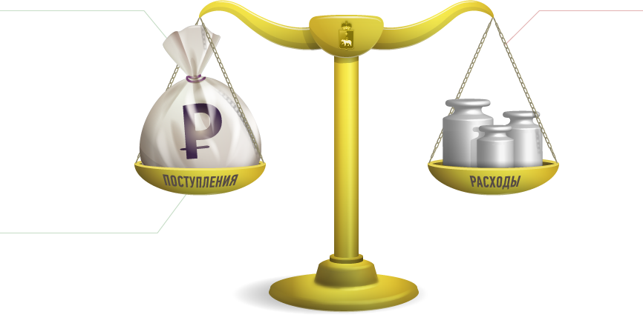
2
20
Бюджет — (от старонормандского bougette — кошель, сумка, кожаный мешок) —
форма образования и расходования денежных средств, предназначенных для финансового обеспечения задач и функций государства и местного самоуправления.
Доходы
Расходы
-поступающие в бюджет денежные средства (налоги физических и юридических лиц, штрафы, административные платежи и сборы, финансовая помощь
-выплачиваемые из бюджета денежные средства (социальные выплаты населению, содержание государственных учреждений (образование, здравоохранение и другое
Если расходная часть бюджета превышает доходную, то бюджет сводится с дефицитом. Превышение доходов над расходами образует положительный остаток бюджета (профицит).
Сбалансированность бюджета по доходам и расходам — основополагающее требование, предъявляемое к органам, составляющим и утверждающим бюджет.

Slide 21
2
21
Доходы бюджета
Налоговые
доходы
Неналоговые
доходы
Безвозмездные
поступления
Поступления от уплаты налогов, установленных Налоговым кодексом Российской Федерации (налог на доходы физических лиц, налог на имущество, транспортный налог, другие налоги)
Поступления от уплаты других пошлин и сборов, установленных законодательством Российской Федерации, а также штрафов за нарушение законодательства, например:
-таможенные пошлины и таможенные сборы;
-плата за негативное воздействие на окружающую среду;
- другие
Поступления от других бюджетов (межбюджетные трансферты), организаций, граждан (кроме налоговых и неналоговых доходов)

Slide 22
2
22
ДОХОДЫ БЮДЖЕТА
Межбюджетные трансферты – средства,
предоставляемые одним бюджетом
бюджетной системы Российской
Федерации другому бюджету бюджетной
системы Российской Федерации
Дотации (от лат. «Dotatio» -
дар, пожертвование)
Предоставляется без опреде-
ления конкретной цели их
использования
Субвенции (от лат.
«Subvenire» - приходить
на помощь)
Предоставляются на фи-
нансирование «передан-
ных» другим публично-
правовым образованиям
полномочий
Субсидии (от лат.
«Subsiduim» - поддержка)
Предоставляются на усло-
виях долевого софинанси-
рования расходов других
бюджетов

Slide 23
Распределение налогов, уплачиваемых жителями Малопургинского района между бюджетами бюджетной системы
2
23
Федеральный
бюджет
30%
100%
Бюджет УР
70%
Бюджет округа
100%
100%
Налог на доходы
физических лиц
Транспортный
налог
Земельный
налог
Налог на
имущество
физических лиц

Slide 24
Основные характеристики проекта бюджета муниципального образования «Муниципальный округ Малопургинский район Удмуртской Республики» на 2024 год и на плановый период 2025 и 2026 годов
2
24
№ | Показатель | 2024 год (тыс. руб.) | 2025 год (тыс. руб.) | 2026 год (тыс. руб.)
1 | Общий объем доходов | 1 259 989,5 | 1 224 911,3 | 1 213 839,0
2 | Общий объем расходов | 1 291 416,8 | 1 224 911,3 | 1 213 839,0
3 | Верхний предел муниципального долга муниципального образования «Муниципальный округ Малопургинский район Удмуртской Республики» | 114 015,0 | 113 456,1 | 113 456,1
5 | ДЕФИЦИТ (-)/ ПРОФИЦИТ (+) | -31 427,3 | 0,0 | 0,0

Slide 25
Динамика поступления налоговых и неналоговых доходов в бюджет муниципального образования «Муниципальный округ Малопургинский район Удмуртской Республики» за 2016-2026 годы тыс. рублей
2
25

Slide 26
Структура доходов бюджета муниципального образования «Муниципальный округ Малопургинский район Удмуртской Республики» на 2024-2026 годы
2
26

Slide 27
Основные источники формирования налоговых и неналоговых доходов бюджета муниципального образования «Муниципальный округ Малопургинский район Удмуртской Республики» в 2023 - 2026 годах
2
27
Наименование | 2023 год |  | 2024 год |  | 2025 год |  | 2026 год
 | Сумма (оценка) | % к общему объему собственных доходов | Сумма (прогноз) | % к общем у объему собственных доходов | Сумма (прогноз) | % к общему объему собственных доходов | Сумма (прогноз) | % к общему объему собственных доходов
Налоговые и неналоговые доходы, всего | 337 345,0 | 100,0 | 353 115,6 | 100,0 | 354 701,2 | 100,0 | 357 207,2 | 100,0
в том числе:
НАЛОГОВЫЕ ДОХОДЫ | 309 613,0 | 91,1 | 335 223,6 | 94,9 | 337 753,2 | 95,2 | 340 158,2 | 95,2
из них:
Налог на доходы физических лиц | 228 006,0 | 68,4 | 254 475,0 | 72,1 | 255 000,0 | 71,9 | 256 000,0 | 71,6
Акцизы | 41 602,4 | 12,0 | 38 854,6 | 11,0 | 40 337,2 | 11,4 | 40 337,2 | 11,3
Налоги на совокупный доход | 8 026,0 | 2,3 | 8 700,0 | 2,5 | 10 300,0 | 2,9 | 11 400,0 | 3,2
Налоги на имущество | 29 249,0 | 8,5 | 29 820,0 | 8,4 | 29 600,0 | 8,3 | 29 900,0 | 8,4
Налог на добычу общераспространенных полезных ископаемых | 864,0 | 0,3 | 864,0 | 0,2 | 1,0 | 0,0 | 1,0 | 0,0
Государственная пошлина | 2 000,0 | 0,1 | 2 510,0 | 0,7 | 2 515,0 | 0,7 | 2 520,0 | 0,7
НЕНАЛОГОВЫЕ ДОХОДЫ | 27 732,0 | 5,5 | 17 892,0 | 5,1 | 16 948,0 | 4,8 | 17 049,0 | 4,8
Доходы от использования имущества, находящегося в государственной и муниципальной собственности | 9 817,0 | 2,8 | 7 806,0 | 2,2 | 7 956,0 | 2,2 | 8 056,0 | 2,3
Платежи за пользование природными ресурсами | 411,0 | 0,1 | 279,0 | 0,1 | 279,0 | 0,1 | 279,0 | 0,1
Доходы от оказания платных услуг и компенсации затрат государства | 236,0 | 0,1 | 207,0 | 0,1 | 113,0 | 0,0 | 114,0 | 0,0
Доходы от продажи материальных и нематериальных активов | 7 000,0 | 2,0 | 8 000,0 | 2,3 | 7 000,0 | 2,0 | 7 000,0 | 2,0
Штрафы, санкции,возмещение ущерба | 1 600,0 | 0,5 | 1 600,0 | 0,4 | 1 600,0 | 0,5 | 1 600,0 | 0,4
Прочие налоговые и неналоговые доходы | 11 547,9 | 3,4

Slide 28
Безвозмездные поступления в бюджет муниципального образования «Муниципальный округ Малопургинский район Удмуртской Республики» в 2024-2026 годах
2
28
Наименование трансферта | 2024 год |  | 2025 год |  | 2026 год
 | Сумма (тыс. руб.) | в % к общему объему безвозмезд-ных поступ- лений | Сумма (тыс. руб.) | в % к общему объему безвозмезд-ных поступ- лений | Сумма (тыс. руб.) | в % к общему объему безвозмезд-ных поступ- лений
Дотации | 151 881,5 | 16,7 | 151 881,5 | 17,4 | 151 881,5 | 17,7
Субсидии | 66 221,8 | 7,3 | 43 340,2 | 5,0 | 38 967,7 | 4,6
Субвенции, всего в том числе | 566 746,7 | 62,5 | 600 298,7 | 69,0 | 591 413,1 | 69,0
Субвенции на выполнение передаваемых полномочий УР | 562 715,4 | 62,0 | 597 515,2 | 68,7 | 590 079,4 | 68,9
Иные межбюджетные трансферты | 122 023,9 | 13,5 | 74 689,6 | 8,6 | 74 369,5 | 8,7
Итого | 906 873,9 | 100,0 | 870 210,0 | 100,0 | 856 631,8 | 100,0

Slide 29
Расходы бюджета
2
29
Расходы бюджета – выплачиваемые из бюджета денежные средства
Расходы бюджета распределены по:
4 главным распорядителям
11 разделам бюджетной классификации
15 муниципальным программам и непрограммным направлениям

Slide 30
Расходы бюджета муниципального образования «Муниципальный округ Малопургинский район Удмуртской Республики» в 2024 году по направлениям
2
30
Тыс. рублей
РАСХОДЫ СОЦИАЛЬНОЙ НАПРАВЛЕННОСТИ
(985 299,4 тыс. рублей)
В проекте бюджета на 2024 год и на плановый период 2025 и 2026 годов сохранилась социальная направленность бюджета муниципального образования «Муниципальный округ Малопургинский район Удмуртской Республики».
76,3 % всех расходов бюджета на 2024 год – это расходы на финансирование социальной сферы (образование, культуру, социальную политику, физическую культуру и спорт) (2025 год – 76,3 %, 2026 год – 75,5 %)

Slide 31
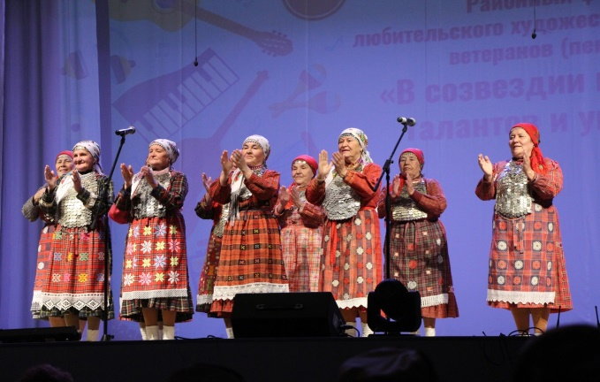
Расходы социальной направленности бюджета муниципального образования «Муниципальный округ Малопургинский район Удмуртской Республики» на 2024 год
2
31
Социальная
политика 1,8 %
Расходы бюджета
социальной направленности,
985 299,4 тыс. рублей
Культура 10,7 %
Образование 87,1 %
Физическая культура и спорт
0,4 %

Slide 32
Расходы бюджета муниципального образования «Муниципальный округ Малопургинский район Удмуртской Республики» по разделам в 2023-2026 годах
2
32
Тыс. рублей
Раздел | Наименование | 2023 год (оценка) | 2024 год (прогноз) | 2025 год (прогноз) | 2026 год (прогноз)
 | Всего | 1 849 518,8 | 1 291 416,8 | 1 224 911,3 | 1 213 839,0
01 | Обшегосударственные вопросы | 147 002,5 | 146 022,2 | 127 114,2 | 122 733,8
02 | Национальная оборона | 1 646,7
03 | Национальная безопасность и правоохранительная деятельность | 11 518,8 | 12 541,2 | 11 994,0 | 11 783,9
04 | Национальная экономика | 121 769,8 | 121 868,1 | 110 435,4 | 110 435,4
05 | Жилищно-коммунальное хозяйство | 117 128,4 | 21 538,3 | 19 183,9 | 17 502,7
06 | Охрана окружающей среды | 834,7 | 500,0 | 553,0 | 553,0
07 | Образование | 1 282 006,0 | 858 212,9 | 830 844,1 | 824 363,8
08 | Культура и кинематография | 107 342,8 | 104 858,9 | 87 808,6 | 81 865,3
10 | Социальная политика | 27 218,4 | 18 012,0 | 13 085,2 | 6 975,9
11 | Физическая культура и спорт | 31 651,3 | 4 215,6 | 3 532,3 | 3 532,3
12 | Средства массовой информации | 244,5 | 244,5 | 244,5 | 244,5
13 | Обслуживание государственного и муниципального долга | 1 154,9 | 3 403,0 | 7 451,5 | 8 393,8
 | Условно-утвержденные расходы |  |  | 12 664,6 | 25 454,4

Slide 33
Структура расходов бюджета муниципального образования «Муниципальный округ Малопургинский район Удмуртской Республики» по разделам в 2023-2026 годах в % к общему объему расходов
2
33
Тыс. рублей
Раздел | Наименование | 2023 год (оценка) | 2024 год (прогноз) | 2025 год (прогноз) | 2026 год (прогноз)
 | Всего | 100,0 | 100,0 | 100,0 | 100,0
01 | Обшегосударственные вопросы | 7,9 | 11,3 | 10,4 | 10,1
02 | Национальная оборона | 0,1 | 0,0 | 0,0 | 0,0
03 | Национальная безопасность и правоохранительная деятельность | 0,6 | 1,0 | 1,0 | 1,0
04 | Национальная экономика | 6,6 | 9,4 | 9,0 | 9,1
05 | Жилищно-коммунальное хозяйство | 6,3 | 1,7 | 1,6 | 1,4
06 | Охрана окружающей среды | 0,0 | 0,0 | 0,0 | 0,0
07 | Образование | 69,3 | 66,5 | 67,8 | 67,9
08 | Культура и кинематография | 5,8 | 8,1 | 7,2 | 6,7
10 | Социальная политика | 1,5 | 1,4 | 1,1 | 0,6
11 | Физическая культура и спорт | 1,7 | 0,3 | 0,3 | 0,3
12 | Средства массовой информации | 0,0 | 0,0 | 0,0 | 0,0
13 | Обслуживание государственного и муниципального долга | 0,1 | 0,3 | 0,6 | 0,7
 | Условно-утвержденные расходы |  |  | 1,0 | 2,1

Slide 34
Расходы бюджета муниципального образования «Муниципальный округ Малопургинский район Удмуртской республики» в расчете на душу населения в 2024 году
2
34
41 321
рубля в год
3 443
рублей в месяц
расходов бюджета муниципального образования «Муниципальтный округ Малопургинский район Удмуртской Республики» приходится на одного жителя района
27 460
рублей в год
2 288
рублей в месяц
расходов бюджета муниципального образования «Муниципальный округ Малопургинский район Удмуртской Республики» на образование приходится на одного жителя района
3 355
рубля в год
280 рубля
в месяц
расходов бюджета муниципального образования «Муниципальный округ Малопургинский район Удмуртской Республики» на культуру приходится на одного жителя района
4 672
рубля в год
389 рублей в месяц
расходов бюджета муниципального образования «Муниципальный округ Малопургинский район Удмуртской Республики» на решение общегосударственных вопросов приходится на одного жителя района

Slide 35
Основные направления расходов в области образования в 2024 году
2
35
Расходы на образование, всего 858 212,9 тыс. рублей, в том числе:
Дополнительное образование детей 59 250,0 тыс. рублей
Молодежная политика 390,5 тыс. рублей
Другие вопросы в области образования 55 372,8 тыс. рублей
Дошкольное образование 151 054,5 тыс. рублей
Общее образование 592 145,1 тыс. рублей

Slide 36
Основные направления расходов в области культуры в 2024 году
2
36
Расходы на культуру всего 104 858 9 тыс. рублей, в том числе:
Организация библиотечного обслуживания населения и обеспечение доступа к музейным фондам 28 624,9 тыс. рублей
Безопасность учреждений культуры 100,0 тыс. рублей
Организация досуга и предоставление услуг организаций культуры, сохранение и популяризация объектов культурного наследия 72 465,7 тыс. рублей
Развитие этнокультурного наследия района 3 168,3 тыс. рублей
Проведение районных праздников и мероприятий 500,0 тыс. рублей

Slide 37
Основные направления расходов в области социальной политики в 2024 году
2
37
Общий объем расходов на социальную политику 18 012,0 тыс. рублей
Доплата к пенсии муниципальных служащих 1 884,9 тыс. рублей; социальная поддержка старшего поколения, ветеранов и инвалидов, иных категорий 200,0 тыс. рублей
Компенсация части родительской платы за содержание ребенка в детских садах 3 849,2 тыс. рублей
Расходы по присмотру и уходу за детьми-инвалидами, детьми-сиротами и детьми, оставшимися без попечения родителей 103,4 тыс. рублей
Поддержка многодетных семей 10 693,2
тыс. рублей
Субсидии гражданам на приобретение жилья
71,0 тыс. рублей

Slide 38
Сведения о мерах социальной поддержки отдельных целевых групп в 2024 году
2
38
Наименование | Количество, чел. | Сумма, тыс. руб.
Доплата к пенсии муниципальных служащих | 60 | 1 884,9
Поддержка многодетных семей (питание) | 881 | 10 693,2
Поддержка молодых специалистов | 6 | 240,0
Обеспечение жильем молодых семей | 6 | 100,0
Денежная компенсация расходов по оплате жилых помещений и коммунальных услуг (отопление, освещение) работникам муниципальных организаций (образования и культуры) муниципального образования «Муниципальный округ Малопургинский район Удмуртской Республики", проживающим и работающим в сельских населенных пунктах | 1 275 | 23 363,4
Питание в дошкольных образовательных учреждениях детей участников СВО | 39,0 | 229,3
Питание в дошкольных образовательных учреждениях (софинансирование за счет средств местного бюджета) | 1 524 | 9 415,9

Slide 39
Сведения о мерах социальной поддержки отдельных целевых групп в 2024 году (продолжение)
2
39
Наименование | Количество, чел. | Сумма, тыс. руб.
Питание обучающихся с ограниченными возможностями здоровья в муниципальных общеобразовательных организациях за счет средств местного бюджета | 72 | 1 053,8
Питание (в том числе горячее питание 1-4 классы) в общеобразовательных учреждениях, в том числе софинансирование за счет средств местного бюджета | 1 775 | 24 595,5
Предоставление мер социальной поддержки по освобождению от родительской платы за присмотр и уход за детьми-инвалидами, детьми-сиротами и детьми, оставшимся без попечения родителей, обучающимися в муниципальных образовательных организациях, реализующих основную общеобразовательную программу дошкольного образования, а также родителей, если один или оба из них являются инвалидами первой или второй группы и не имеют других доходов, кроме пенсии | 20 | 103,4 (местный бюджет) 280,7 (бюджет УР)
Расходы по предоставлению мер социальной поддержки по освобождению родителей (законных представителей), если один или оба из которых являются инвалидами первой или второй группы и не имеют других доходов, кроме пенсии, от платы за присмотр и уход за детьми в муниципальных образовательных организациях, находящихся на территории Удмуртской Республики, реализующих образовательную программу дошкольного образования | 6 | 59,0 (местный бюджет) 160,1 (бюджет УР)

Slide 40
Что такое дорожные фонды?
2
40
Дорожный фонд - часть средств бюджета, подлежащая использованию в целях финансового обеспечения дорожной деятельности в отношении автомобильных дорог общего пользования, а также капитального ремонта и ремонта дворовых территорий многоквартирных домов, проездов к дворовым территориям многоквартирных домов населенных пунктов.
Федеральный дорожный фонд
Дорожные фонды субъектов РФ
Муниципальные дорожные фонды субъектов РФ

Slide 41
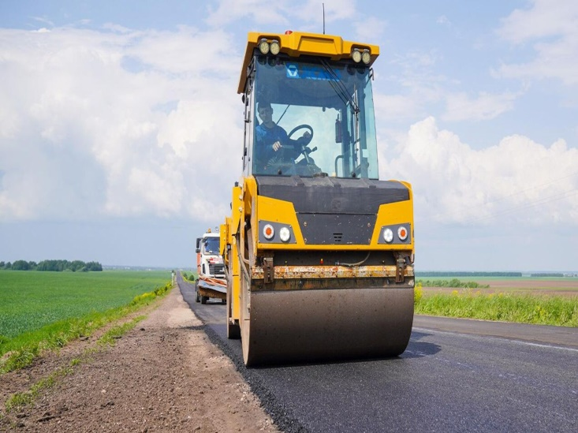
Расходы дорожного фонда в 2024 - 2026 годах
2
41
Прогнозный объем расходов дорожного фонда
72 363,9 тыс. рублей в 2024 году
62 100,4 тыс. рублей в 2025 году
62 100,4 тыс. рублей в 2026 году
(Формируется за счет доходов от поступления акцизов на нефтепродукты и межбюджетных субсидий из бюджета УР)
Средства дорожного фонда планируется расходовать на:
.
-содержание и ремонт автомобильных дорог общего пользования местного значения, находящихся в границах муниципального образования «Муниципальный округ Малопургинский район Удмуртской Республики»;
-освещение улично-дорожной сети;
-реконструкция, капитальный ремонт и ремонт автомобильных дорог общего пользования местного значения;
-сохранение жизни и здоровья граждан, создание безопасных условий для движения на автомобильных дорогах и улицах муниципальных образований;
-содержание дорог, по которым проходят маршруты школьных автобусов.

Slide 42
Расходы муниципального образования «Муниципальный округ Малопургинский район Удмуртской Республики» в 2024 году на реализацию муниципальных программ
2
42
№ программы | Наименование программы | Сумма (тыс. руб.)
 | Всего расходов на реализацию программ | 1 284 531,5
1 | Развитие образования и воспитания в муниципальном образовании "Муниципальный округ Малопургинский район Удмуртской Республики" на 2021-2030 годы | 863 217,4
2 | Охрана здоровья и формирование здорового образа жизни населения муниципального образования "Муниципальный округ Малопургинский район Удмуртской Республики" на 2021-2030 годы | 4 395,6
3 | Развитие культуры в Малопургинском районе на 2021-2030 годы | 104 558,9
4 | Социальная активность и поддержка населения муниципального образования "Муниципальный округ Малопургинский район Удмуртской Республики" на 2021-2030 годы | 11 724,3
5 | Создание условий для устойчивого экономического развития муниципального образования "Муниципальный округ Малопургинский район Удмуртской Республики" на 2021-2030 годы | 4 999,2
6 | Обеспечение безопасности на территории муниципального образования "Муниципальный округ Малопургинский район Удмуртской Республики" на 2021-2030 годы | 12 308,3
7 | Муниципальное хозяйство муниципального образования "Муниципальный округ Малопургинский район Удмуртской Республики" на 2021-2030 годы | 135 497,2

Slide 43
Расходы муниципального образования «Муниципальный округ Малопургинский район Удмуртской республики» в 2024 году на реализацию муниципальных программ (продолжение)
2
43
№ программы | Наименование программы | Сумма (тыс. руб.)
8 | Энергосбережение и повышение энергетической эффективности муниципального образования "Муниципальный округ Малопургинский район Удмуртской Республики" на 2021-2030 годы | 125,0
9 | Муниципальное управление | 144 989,6
10 | Охрана окружающей среды муниципального образования "Муниципальный округ Малопургинский район Удмуртской Республики" на 2021-2030 годы | 600,0
11 | Профилактика правонарушений и безнадзорности в муниципальном образовании "Муниципальный округ Малопургинский район Удмуртской Республики" на 2021-2030 годы | 371,0
12 | Противодействие коррупции в муниципальном образовании "Муниципальный округ Малопургинский район Удмуртской Республики" на 2021-2030 годы | 10,0
13 | Комплексные меры противодействия злоупотреблению наркотиками и их незаконному обороту в Малопургинском районе на 2021-2030 годы | 85,0
14 | Профилактика природно-очаговых инфекций в муниципальном образовании "Муниципальный округ Малопургинский район Удмуртской Республики" на 2021 - 2030 годы | 50,0
15 | Формирование комфортной городской среды на территории муниципального образования "Муниципальный округ Малопургинский район Удмуртской Республики" на 2022-2024 годы | 1 600,0

